Slide 1


TRÒ CHƠI Ô CHỮ
L | À | M | M | Á | T
1
1
2
2
X | Ă | N | G
X | Ử | L | Ý | K | H | Í | T | H | Ả | I
3
3
4
4
B | Ô | I | T | R | Ơ | N
K | H | Ở | I | Đ | Ộ | N | G
5
5
Đ | Á | N | H | L | Ử | A
6
6

Slide 2

Câu 1: Ô chữ gồm có 6 chữ cái
Trong quá trình động cơ làm việc lâu, khí cháy có nhiệt độ cao quá sẽ gây ảnh hưởng xấu đến chất lượng làm việc và độ bền của động cơ. Để khắc phục hậu quả xấu này, chúng ta phải làm gì cho động cơ?

Slide 3
Câu 2: Ô chữ gồm có 4 chữ cái
Xe máy sử dụng nhiên liệu gì để hoạt động?

Slide 4
Câu 3: Ô chữ gồm có 11 chữ cái
Ô nhiễm do động cơ đốt trong gây ra rất lớn, sau này để giảm bớt ô nhiễm, người ta đã đưa vào động cơ đốt trong thêm hệ thống

Slide 5
Câu 4: Ô chữ gồm có 7 chữ cái
Tác dụng chính của dầu bôi trơn là gì?

Slide 6
Câu 5: Ô chữ gồm có 8 chữ cái
Khi chúng ta đạp hoặc đề xe máy tức là chúng ta đang thực hiện thao tác gì khi đi xe?

Slide 7
Câu 6: Ô chữ gồm có 7 chữ cái
Hệ thống chỉ có ở động cơ xăng mà không có ở động cơ diesel là hệ thống

Slide 8
BÀI 20. CÁC HỆ THỐNG
TRONG ĐỘNG CƠ ĐỐT TRONG

Slide 9
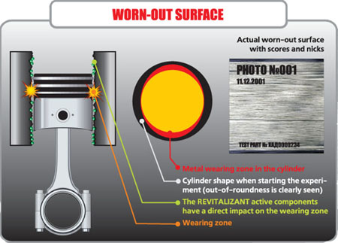
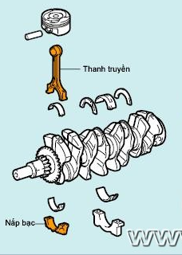
Bài 20
CÁC HỆ THỐNG TRONG ĐỘNG CƠ ĐỐT TRONG
Bề mặt ma sát là gì?
Em hãy kể tên một số bề mặt ma sát mà em biết?
I. Hệ thống bôi trơn
Chúng ta phải làm gì để làm giảm hiện tượng ma sát đó?
IV. Hệ thống bôi trơn
1. Nhiệm vụ và phân loại
1. Nhiệm vụ và phân loại
Nhiệm vụ:
Hệ thống bôi trơn có nhiệm vụ đưa dầu bôi trơn đến các bề mặt ma sát của các chi tiết để đảm bảo điều kiện làm việc bình thường của động cơ và tăng tuổi thọ các chi tiết.
2. Cấu tạo và nguyên lí làm việc
Là bề mặt tiếp xúc giữa 2 chi tiết có chuyển động tương đối với nhau.
Ví dụ: bề mặt tiếp xúc của pit-tông với xilanh,của chốt khuỷu với bạc lót…
Đưa dầu bôi trơn đến nơi xảy ra hiện tượng ma sát.

Slide 10
Bài 20
CÁC HỆ THỐNG TRONG ĐỘNG CƠ ĐỐT TRONG
I. Hệ thống bôi trơn
IV. Hệ thống bôi trơn
1. Nhiệm vụ và phân loại
1. Nhiệm vụ và phân loại
Phân loại:
2. Cấu tạo và nguyên lí làm việc
Hệ thống bôi trơn
Bôi trơn bằng
vung té
Bôi trơn qua nhiên liệu
Bôi trơn
cưỡng bức

Slide 11
Bài 20
CÁC HỆ THỐNG TRONG ĐỘNG CƠ ĐỐT TRONG
I. Hệ thống bôi trơn
IV. Hệ thống bôi trơn
1. Nhiệm vụ và phân loại
1. Nhiệm vụ và phân loại
2. Cấu tạo và nguyên lí làm việc
Phương pháp bôi trơn vung té

Slide 12
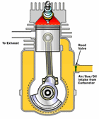
Phương pháp qua nhiên liệu
Pha 2 - 4% dầu bôi trơn vào nhiên liệu
Nhiên liệu
Bôi trơn bằng phương pháp pha dầu vào nhiên liệu em thấy trên động cơ nào?

Slide 13

Phương pháp bôi trơn cưỡng bức
Bơm dầu
Dầu đi bôi trơn
Van an toan

Slide 14
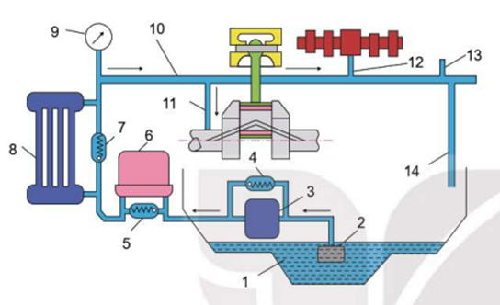
Bài 20
CÁC HỆ THỐNG TRONG ĐỘNG CƠ ĐỐT TRONG
I. Hệ thống bôi trơn
IV. Hệ thống bôi trơn
2. Hệ thống bôi trơn cưỡng bức
1. Nhiệm vụ và phân loại
2. Hệ thống bôi trơn cưỡng bức
Dầu bôi trơn được đưa đến bề mặt của những chi tiết nào ?
Bộ phận nào có chức năng làm sạch dầu, bộ phận nào làm mát dầu?
Dầu bôi trơn được đưa đến bề mặt các chi tiết có chuyển động tương đối với nhau như cổ trục khuỷu, chốt khuỷu, cổ trục cam, các cặp bánh răng của cơ cấu phân phối khí…
Chi tiết lọc dầu số (2) và (6) có nhiệm vụ lọc dầu bôi trơn, chi tiết số (8) két làm mát dầu có nhiệm vụ làm mát dầu

Slide 15
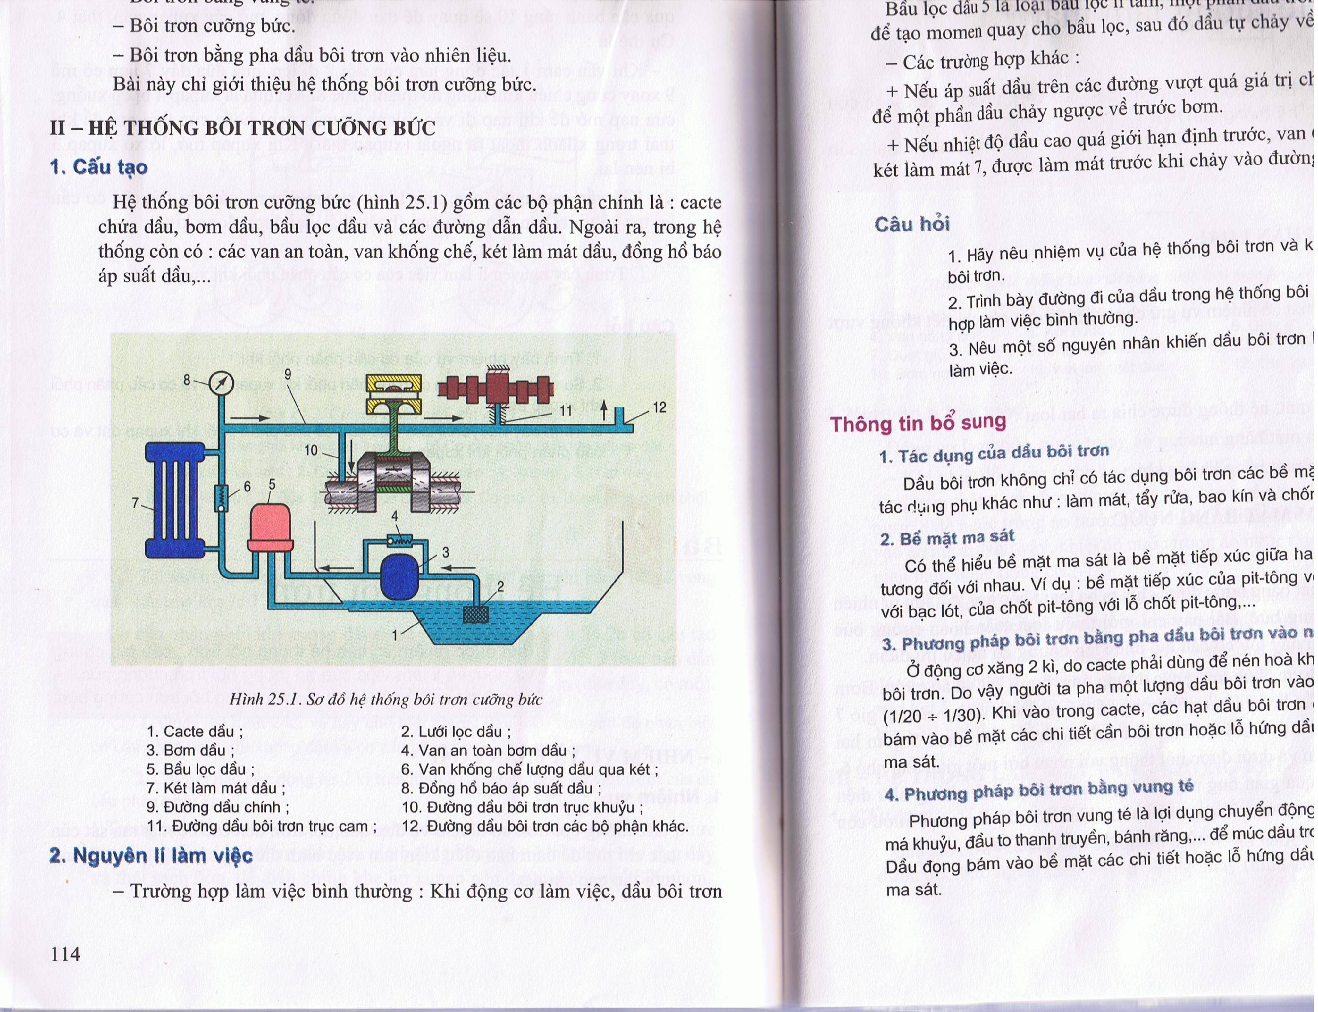
Bài 20
CÁC HỆ THỐNG TRONG ĐỘNG CƠ ĐỐT TRONG
I. Hệ thống bôi trơn
IV. Hệ thống bôi trơn
2. Hệ thống bôi trơn cưỡng bức
1. Nhiệm vụ và phân loại
2. Hệ thống bôi trơn cưỡng bức
Cacte dầu
Lưới lọc dầu
Bơm dầu
Van an toàn bơm dầu
Bầu lọc dầu
Van khống chế lượng dầu qua két
Két làm mát dầu
Đồng hồ báo áp suất dầu
Đường dầu chính
Đường dầu bôi trơn trục khuỷu
Đường dầu bôi trơn trục cam
Đường dầu bôi trơn các bộ phận khác

Slide 16
Bài 20
CÁC HỆ THỐNG TRONG ĐỘNG CƠ ĐỐT TRONG
I. Hệ thống bôi trơn
IV. Hệ thống bôi trơn
2. Hệ thống bôi trơn cưỡng bức
1. Nhiệm vụ và phân loại
NHÓM | PHIẾU HỌC TẬP
NHÓM 1 Phiếu học tập số 1: | Câu 1: Vẽ sơ đồ khối cấu tạo hệ thống bôi trơn. Câu 2: Dựa vào sơ đồ cấu tạo, nêu nguyên lí làm việc của hệ thống bôi trơn khi hệ thống làm việc bình thường.
NHÓM 2 Phiếu học tập số 2: | Câu 1: Vẽ sơ đồ khối cấu tạo hệ thống bôi trơn. Câu 2: Dựa vào sơ đồ cấu tạo, nêu nguyên lí làm việc của hệ thống bôi trơn khi áp suất dầu vượt quá giá trị cho phép.
NHÓM 3 VÀ NHÓM 4 Phiếu học tập số 3: | Câu 1: Vẽ sơ đồ khối cấu tạo hệ thống bôi trơn. Câu 2: Dựa vào sơ đồ cấu tạo, nêu nguyên lí làm việc của hệ thống bôi trơn khi dầu bôi trơn nóng quá mức qui định.
2. Hệ thống bôi trơn cưỡng bức

Slide 17
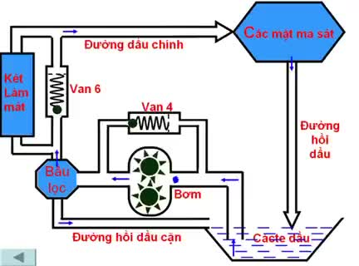
Bài 25
CÁC HỆ THỐNG TRONG ĐỘNG CƠ ĐỐT TRONG
I. Hệ thống bôi trơn
IV. Hệ thống bôi trơn
2. Hệ thống bôi trơn cưỡng bức
1. Nhiệm vụ và phân loại
TH1: Hệ thống làm việc bình thường
2. Hệ thống bôi trơn cưỡng bức

Slide 18
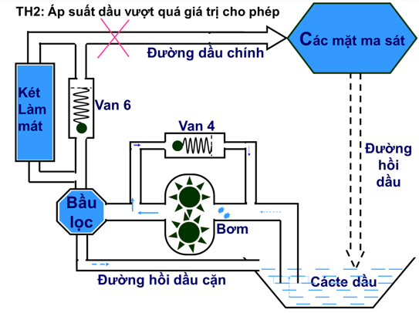
Bài 25
CÁC HỆ THỐNG TRONG ĐỘNG CƠ ĐỐT TRONG
I. Hệ thống bôi trơn
IV. Hệ thống bôi trơn
2. Hệ thống bôi trơn cưỡng bức
1. Nhiệm vụ và phân loại
2. Hệ thống bôi trơn cưỡng bức
TH2: Áp suất dầu vượt quá giá trị cho phép.

Slide 19
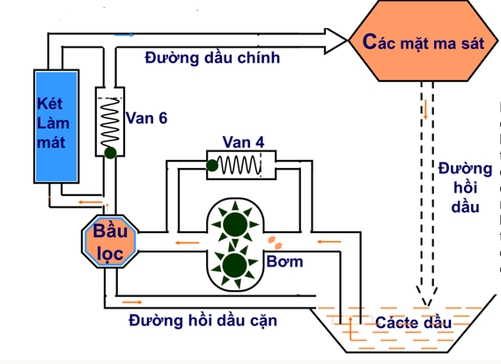
Bài 20
CÁC HỆ THỐNG TRONG ĐỘNG CƠ ĐỐT TRONG
I. Hệ thống bôi trơn
IV. Hệ thống bôi trơn
2. Hệ thống bôi trơn cưỡng bức
1. Nhiệm vụ và phân loại
2. Hệ thống bôi trơn cưỡng bức
TH3: Khi dầu bôi trơn nóng quá mức qui định.

Slide 20
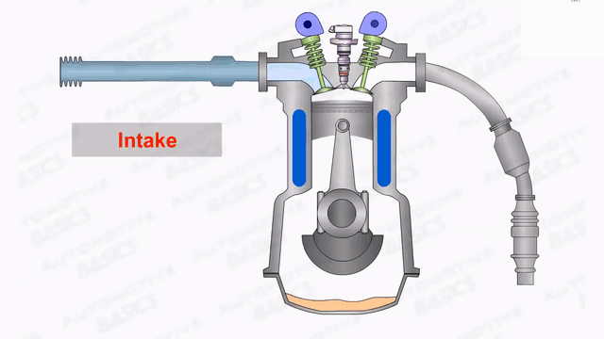
Bài 20
CÁC HỆ THỐNG TRONG ĐỘNG CƠ ĐỐT TRONG
Việc nóng lên của động cơ ảnh hưởng như thế nào đến quá trình làm việc của các chi tiết?
II. Hệ thống làm mát
II. Hệ thống làm mát
1. Nhiệm vụ và phân loại
1. Nhiệm vụ và phân loại
2. Hệ thống làm mát bằng nước
3. Hệ thống làm mát bằng không khí
Giảm sức bền các chi tiết
Hiện tượng pittong bó kẹt trong xilanh
Dễ gây cháy nổ trong động cơ
Hệ thống làm mát có nhiệm vụ giữ cho nhiệt độ của các chi tiết không vượt quá giới hạn cho phép.

Slide 21
Bài 20
CÁC HỆ THỐNG TRONG ĐỘNG CƠ ĐỐT TRONG
Phân loại
II. Hệ thống làm mát
II. Hệ thống làm mát
1. Nhiệm vụ và phân loại
1. Nhiệm vụ và phân loại
2. Hệ thống làm mát bằng nước
Hệ thống làm mát bằng không khí
Hệ thống làm mát bằng nước
3. Hệ thống làm mát bằng không khí
Đối lưu tự nhiên
Tuần hoàn cưỡng bức
Bốc hơi

Slide 22
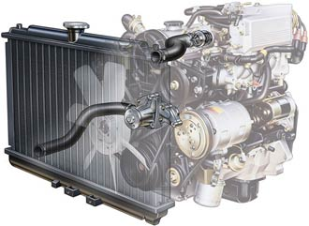
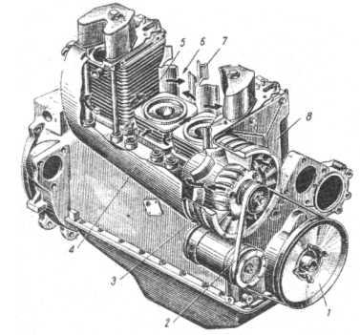
Hệ thống làm mát bằng nước
Hệ thống làm mát bằng không khí

Slide 23
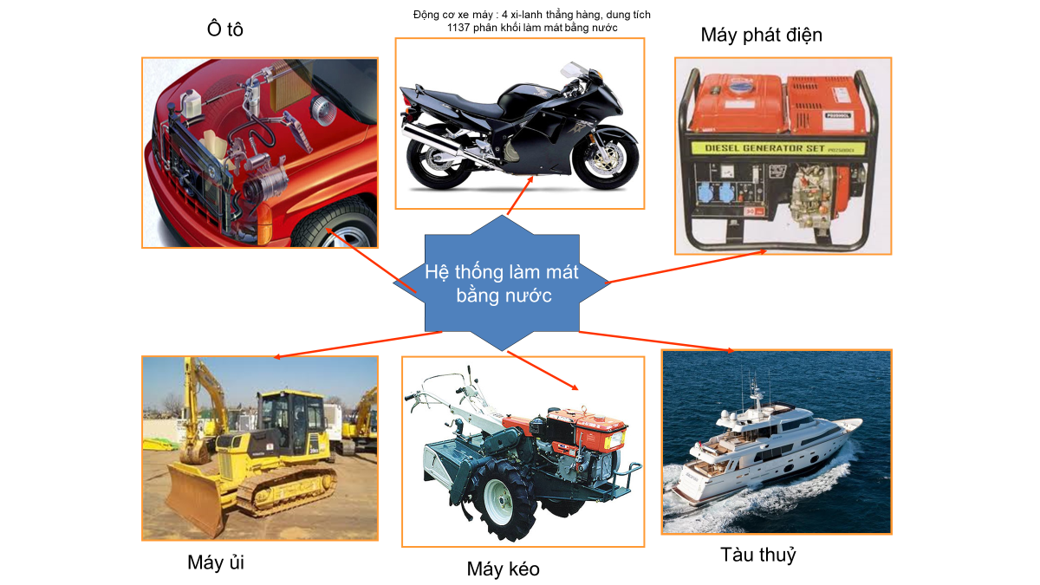
Bài 20
CÁC HỆ THỐNG TRONG ĐỘNG CƠ ĐỐT TRONG
Hãy kể tên một số phương tiện làm mát bằng nước và làm mát bằng không khí?
II. Hệ thống làm mát
II. Hệ thống làm mát
1. Nhiệm vụ và phân loại
1. Nhiệm vụ và phân loại
2. Hệ thống bôi trơn cưỡng bức

Slide 24
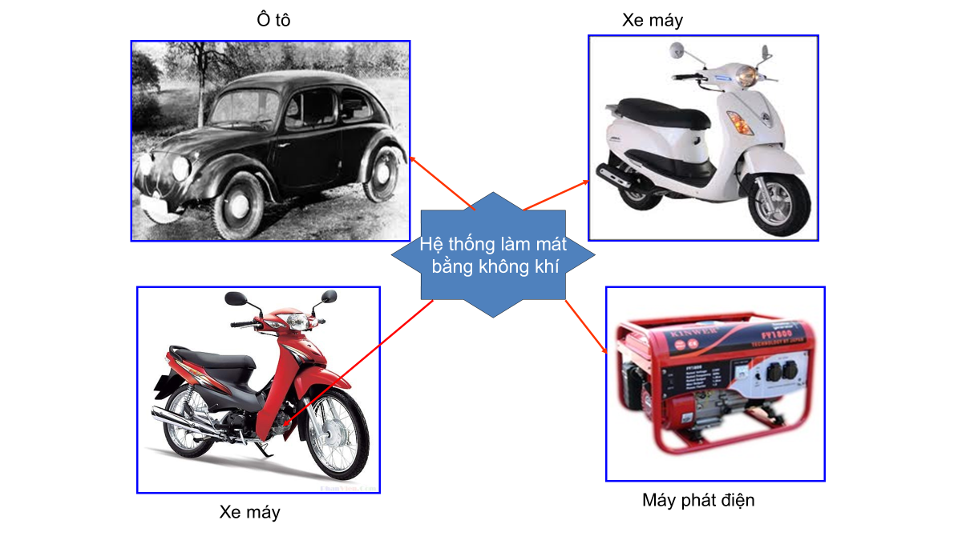
Bài 20
CÁC HỆ THỐNG TRONG ĐỘNG CƠ ĐỐT TRONG
II. Hệ thống làm mát
II. Hệ thống làm mát
1. Nhiệm vụ và phân loại
1. Nhiệm vụ và phân loại
2. Hệ thống làm mát bằng nước
3. Hệ thống làm mát bằng không khí

Slide 25
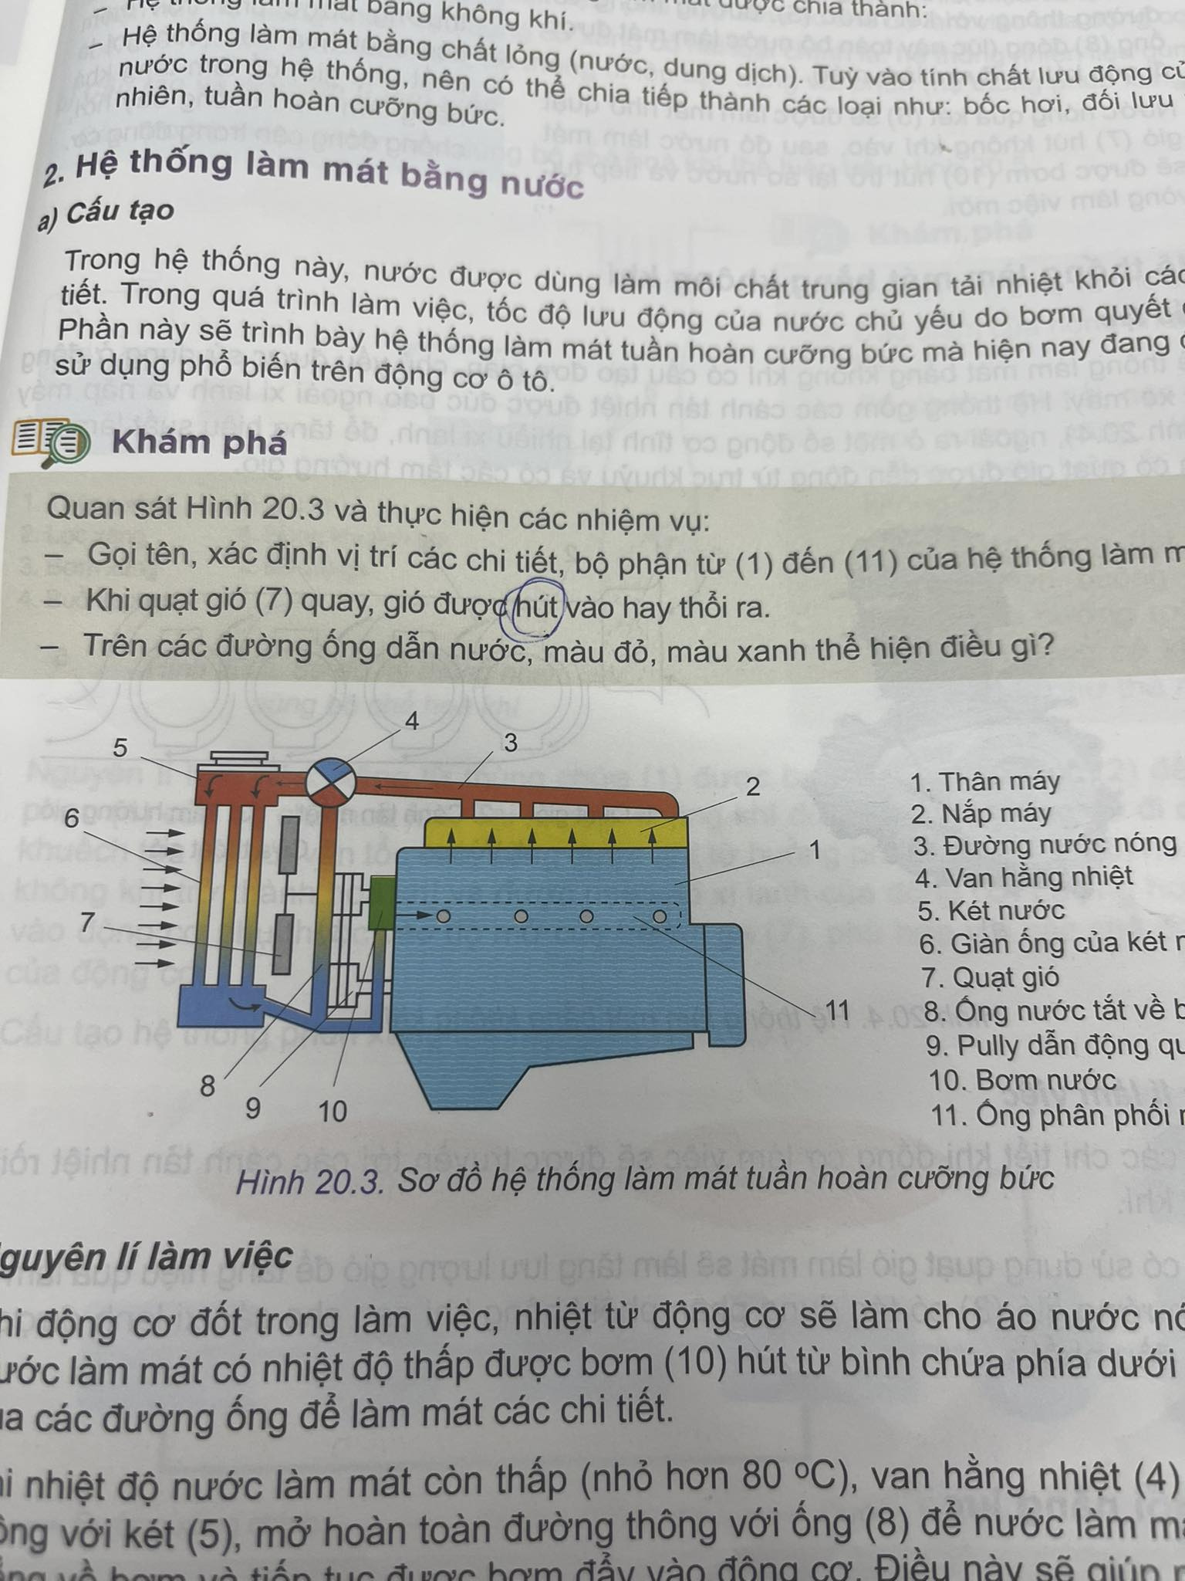
Bài 20
CÁC HỆ THỐNG TRONG ĐỘNG CƠ ĐỐT TRONG
Hãy kể tên một số phương tiện làm mát bằng nước và làm mát bằng không khí?
II. Hệ thống làm mát
II. Hệ thống làm mát
2. Hệ thống làm mát bằng nước
1. Nhiệm vụ và phân loại
1 - Thân máy
3 - Đường nước nóng
5 - Két nước
Khi quạt gió (7) quay, gió được hút vào hay thổi ra?
2. Hệ thống làm mát bằng nước
Trên các đường ống dẫn nước, màu đỏ, màu xanh thể hiện điều gì?
3. Hệ thống làm mát bằng không khí
2 - Nắp máy
4 - Van hằng nhiệt
6 - Giàn ống
Trên các đường ống dẫn nước, màu đỏ thể hiện nước có nhiệt độ cao, màu xanh thể hiện nước có nhiệt độ thấp.
.
Khi quạt gió 7 quay, gió được hút vào.
7- Quạt gió
8- Ống nước nối tắt
9- Puli và đai truyền
Hình 20.3. Sơ đồ hệ thống làm mát tuần hoàn cưỡng bức
10- Bơm
11- Ống phân phối nước lạnh

Slide 26
Bài 20
CÁC HỆ THỐNG TRONG ĐỘNG CƠ ĐỐT TRONG
NHÓM | PHIẾU HỌC TẬP
NHÓM 1 Phiếu học tập số 4: | Câu 1: Vẽ sơ đồ khối cấu tạo hệ thống bôi trơn. Câu 2: Nêu nguyên lí làm việc của hệ thống làm mát trong trường hợp thứ nhất: Khi nhiệt độ nước mát ( NLM) nhỏ hơn nhiệt độ quy định.
NHÓM 2 Phiếu học tập số 5: | Câu 1: Vẽ sơ đồ khối cấu tạo hệ thống bôi trơn. Câu 2: Nêu nguyên lí làm việc của hệ thống làm mát trong trường hợp thứ hai: Khi nhiệt độ nước làm mát (NLM) bằng với nhiệt độ quy định
NHÓM 3 Phiếu học tập số 6: | Câu 1: Vẽ sơ đồ khối cấu tạo hệ thống bôi trơn. Câu 2: Nêu nguyên lí làm việc của hệ thống làm mát trong trường hợp thứ ba: Khi nhiệt độ của nước làm mát (NLM) lớn hơn nhiệt độ quy định.
NHÓM 4 Phiếu học tập số 7: | Câu 1: Hãy cho biết đặc điểm của cách làm mát sử dụng cánh tản nhiệt trên ? Câu 2: Nêu nguyên lí làm việc của hệ thống làm mát bằng không khí.
II. Hệ thống làm mát
1. Nhiệm vụ và phân loại
2. Hệ thống làm mát bằng nước
3. Hệ thống làm mát bằng không khí

Slide 27
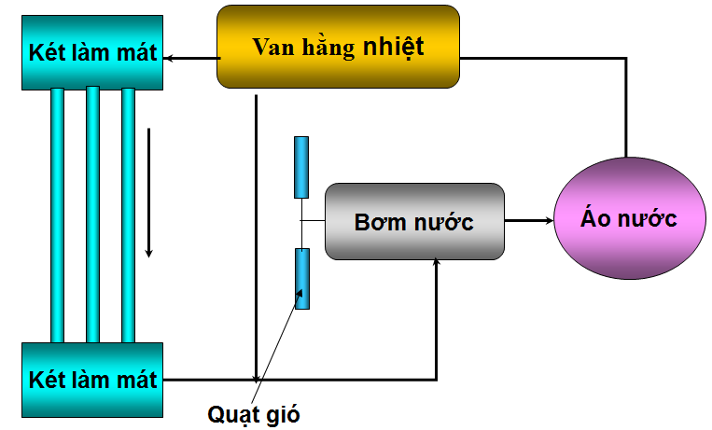
b, Nguyên lí làm việc
- Trường hợp thứ nhất: Khi nhiệt độ nước mát ( NLM) nhỏ hơn nhiệt độ quy định
- Trường hợp thứ hai: Khi nhiệt độ nước làm mát (NLM) bằng với nhiệt độ quy định
- Trường hợp thứ ba: Khi nhiệt độ của nước làm mát (NLM) lớn hơn nhiệt độ quy định

Slide 28
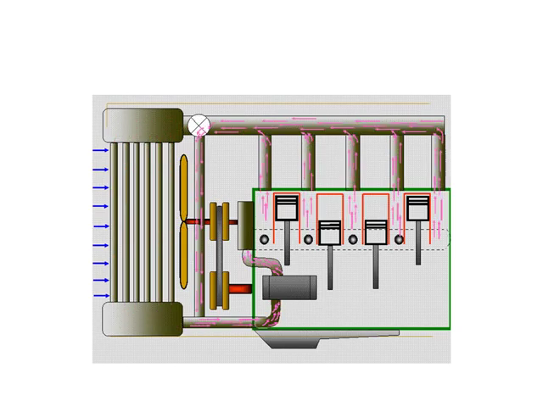
Trường hợp 1: Khi nhiệt độ nước mát nhỏ hơn nhiệt độ quy định
Van hằng nhiệt đóng đường ống không cho NLM về két nước, mở hoàn toàn đường ống nước cho NLM về trước máy bơm nước. Bơm nước đưa NLM vào làm mát động cơ.
Notes:
NLM = nước làm mát

Slide 29
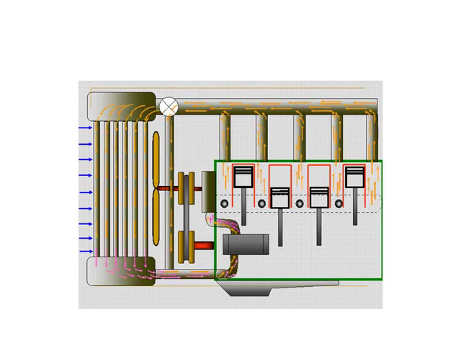
Trường hợp 2: Khi nhiệt độ nước mát bằng nhiệt độ quy định
Van hằng nhiệt mở 1 phần đường ống cho NLM về két nước để làm mát nước và mở một phần đường ống nước cho NLM về trước bơm nước. Bơm nước đưa NLM vào làm mát động cơ.

Slide 30
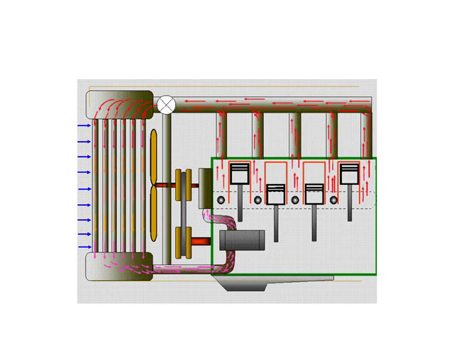
Trường hợp 3: Khi nhiệt độ nước mát lớn hơn nhiệt độ quy định
Van hằng nhiệt mở hoàn toàn đường ống cho NLM về két nước đến két làm mát để làm mát nước, đóng đường ống nước không cho NLM về trước bơm nước. Bơm nước đưa NLM vào làm mát động cơ.

Slide 31
Bài 20
CÁC HỆ THỐNG TRONG ĐỘNG CƠ ĐỐT TRONG
III. Hệ thống nhiên liệu
NHÓM | PHIẾU HỌC TẬP
NHÓM 1 Phiếu học tập số 8: | Câu 1: Hệ thống nhiên liệu trong động cơ xăng có nhiệm vụ gì? Câu 2: Nêu cấu tạo và vẽ sơ đồ khối của hệ thống nhiên liệu dùng bộ chế hòa khí, từ đó trình bày nguyên lí làm việc của hệ thống. Câu 3: Trả lời các câu hỏi ở phần khám phá trang 103.
NHÓM 2 Phiếu học tập số 9: | Câu 1: Hệ thống nhiên liệu trong động cơ xăng có nhiệm vụ gì? Câu 2: Nêu cấu tạo và vẽ sơ đồ khối của hệ thống phun xăng, từ đó trình bày nguyên lí làm việc của hệ thống. Câu 3: Nêu sự khác nhau giữa đặc điểm cấu tạo của hệ thống phun xăng và hệ thống nhiên liệu dung bộ chế hòa khí?
NHÓM 3 VÀ NHÓM 4 Phiếu học tập số 10: | Câu 1: Hệ thống nhiên liệu động cơ điêzen có nhiệm vụ gì? Gồm những loại nào? Câu 2: Nêu cấu tạo và vẽ sơ đồ khối của hệ thống nhiên liệu động cơ điêzen, từ đó trình bày nguyên lí làm việc của hệ thống. Câu 3: Trả lời câu hỏi ở phần khám phá trang 104?
1. Hệ thống nhiên liệu động cơ xăng
a. Nhiệm vụ và phân loại
b. Cấu tạo và nguyên lí làm việc
1. Hệ thống nhiên liệu động cơ Diesel
a. Nhiệm vụ và phân loại
b. Cấu tạo và nguyên lí làm việc

Slide 32
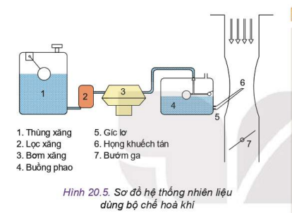
Bài 20
CÁC HỆ THỐNG TRONG ĐỘNG CƠ ĐỐT TRONG
III. Hệ thống nhiên liệu
III. Hệ thống nhiên liệu
1. Hệ thống nhiên liệu động cơ xăng
1. Hệ thống nhiên liệu động cơ xăng
a. Nhiệm vụ và phân loại
b. Cấu tạo và nguyên lí làm việc
1. Hệ thống nhiên liệu động cơ Diesel
a. Nhiệm vụ và phân loại
b. Cấu tạo và nguyên lí làm việc

Slide 33
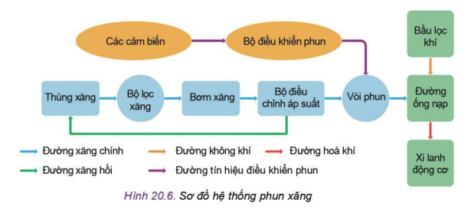
Bài 20
CÁC HỆ THỐNG TRONG ĐỘNG CƠ ĐỐT TRONG
III. Hệ thống nhiên liệu
III. Hệ thống nhiên liệu
1. Hệ thống nhiên liệu động cơ xăng
1. Hệ thống nhiên liệu động cơ xăng
a. Nhiệm vụ và phân loại
b. Cấu tạo và nguyên lí làm việc
1. Hệ thống nhiên liệu động cơ Diesel
a. Nhiệm vụ và phân loại
b. Cấu tạo và nguyên lí làm việc

Slide 34
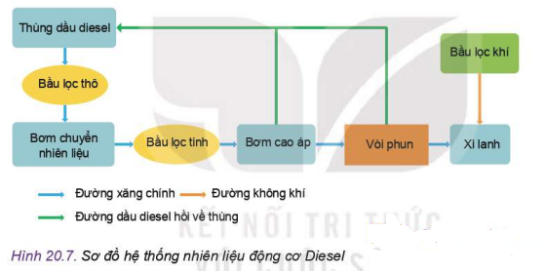
Bài 20
CÁC HỆ THỐNG TRONG ĐỘNG CƠ ĐỐT TRONG
III. Hệ thống nhiên liệu
III. Hệ thống nhiên liệu
1. Hệ thống nhiên liệu động cơ xăng
1. Hệ thống nhiên liệu động cơ xăng
a. Nhiệm vụ và phân loại
b. Cấu tạo và nguyên lí làm việc
1. Hệ thống nhiên liệu động cơ Diesel
a. Nhiệm vụ và phân loại
b. Cấu tạo và nguyên lí làm việc

Slide 35
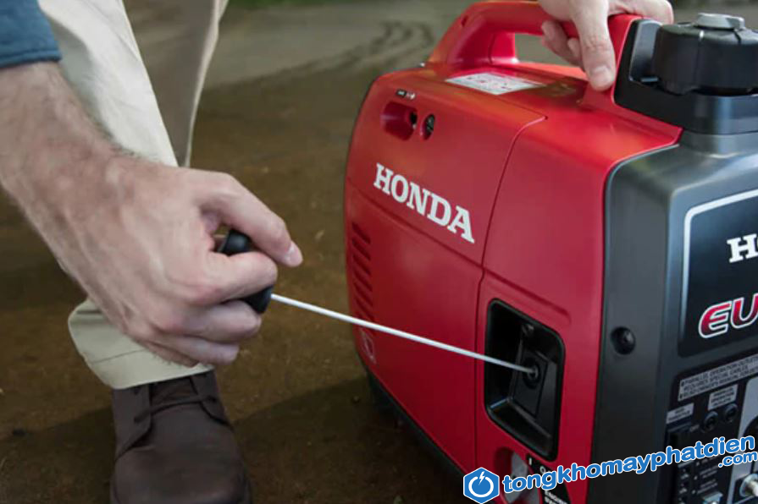
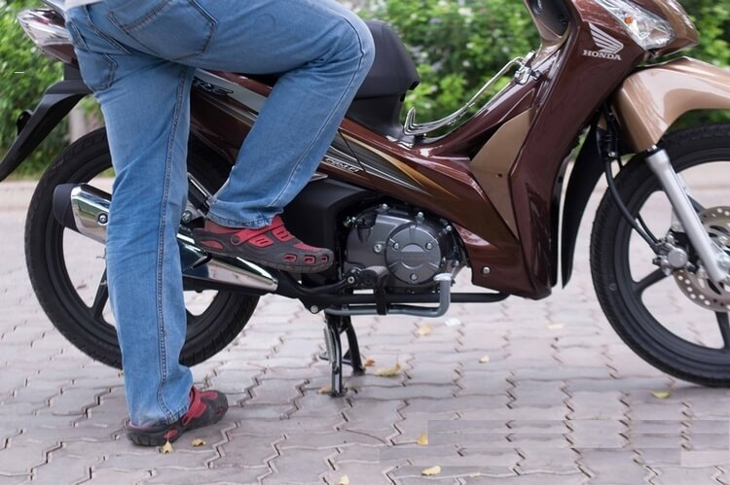
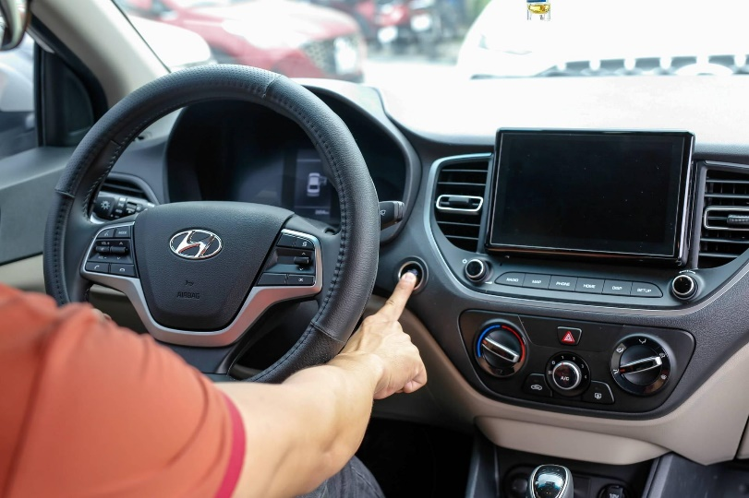
Bài 20
CÁC HỆ THỐNG TRONG ĐỘNG CƠ ĐỐT TRONG
IV. Hệ thống khởi động
IV. Hệ thống khởi động
Trong thực tế có các cách khởi động nào?
1. Nhiệm vụ và phân loại
1. Nhiệm vụ và phân loại
2. Cấu tạo và nguyên lí làm việc
- Động cơ xe máy: đạp cần khởi động hay bấm nút khởi động điện, với động cơ suồng máy co giật dây, động cơ tĩnh tại dùng tay quay, động cơ tàu thủy khởi động bằng động cơ phụ, động cơ máy bay dung động cơ khí nén....

Slide 36
Bài 20
CÁC HỆ THỐNG TRONG ĐỘNG CƠ ĐỐT TRONG
IV. Hệ thống khởi động
Hệ thống khởi động có nhiệm vụ gì ?
IV. Hệ thống khởi động
Tại sao phải quay trục khuỷu của động cơ đến vận tốc nhất định?
Em hãy kể tên một số phương tiện ứng với mỗi phương pháp khởi động.
Trong lúc động cơ làm việc còn cần hệ thống khởi động không ?
Vậy hệ thống khởi động được phân thành mấy loại?
1. Nhiệm vụ và phân loại
1. Nhiệm vụ và phân loại
2. Cấu tạo và nguyên lí làm việc
Làm quay trục khuỷu động cơ đến số vòng quay nhất định để động cơ có thể tự nổ máy được.
Khi quay đến một tốc độ nhất định các hệ thống khác làm việc động cơ mới tự làm việc (nổ) được..
Không cần. Vì tốc độ trục khuỷu và tốc độ trục động cơ khởi động không bằng nhau.
Khởi động bằng tay, bằng động cơ điện, bằng động cơ phụ, khởi động bằng khí nén..
Khởi động bằng tay: máy cắt cỏ, máy phát điện
Khởi động bằng động cơ điện: otô, xe máy…
Khởi động bằng động cơ phụ: tàu thủy, máy kéo bánh xích, máy ủi đất …
Khởi động bằng khí nén: máy bay, tên lửa…

Slide 37
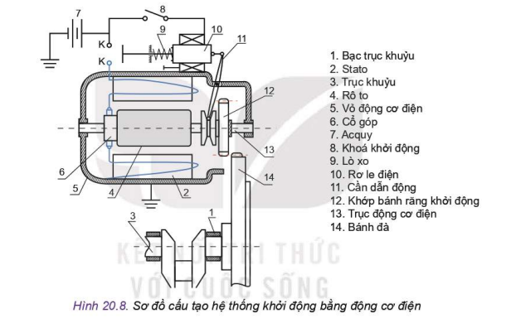
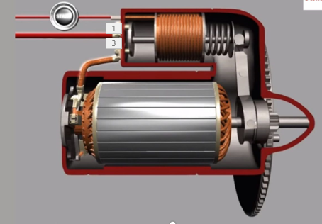
Bài 20
CÁC HỆ THỐNG TRONG ĐỘNG CƠ ĐỐT TRONG
IV. Hệ thống khởi động
IV. Hệ thống khởi động
2. Cấu tạo và nguyên lí làm việc
1. Nhiệm vụ và phân loại
2. Cấu tạo và nguyên lí làm việc

Slide 38
Bài 20
CÁC HỆ THỐNG TRONG ĐỘNG CƠ ĐỐT TRONG
IV. Hệ thống khởi động
IV. Hệ thống khởi động
Tại sao động cơ điện lại phải là động cơ điện một chiều ?
Khớp truyền động 6 có đặc điểm gì?
Khi không khởi động thì bánh răng của khớp truyền động có ăn khớp với bánh răng trên bánh đà không?
2. Cấu tạo và nguyên lí làm việc
1. Nhiệm vụ và phân loại
2. Cấu tạo và nguyên lí làm việc
Do acquy là nguồn một chiều
Truyền động một chiều từ động cơ đến bánh đà . Vành răng của khớp chỉ ăn khớp với vành răng của bánh đà động cơ lúc khởi động.
Không

Slide 39
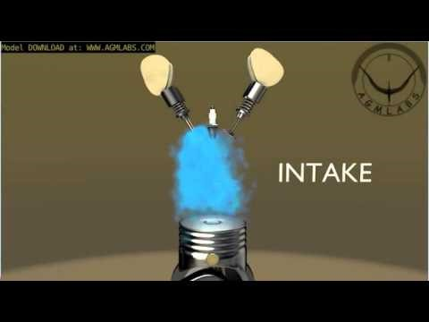
Bài 20
CÁC HỆ THỐNG TRONG ĐỘNG CƠ ĐỐT TRONG
V. Hệ thống đánh lửa
IV. Hệ thống đánh lửa
1. Nhiệm vụ và phân loại
1. Nhiệm vụ và phân loại
2. Cấu tạo và nguyên lí làm việc
https://www.youtube.com/watch?v=6wUbNVK6YCA

Slide 40
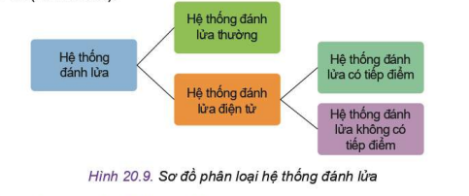
Bài 20
CÁC HỆ THỐNG TRONG ĐỘNG CƠ ĐỐT TRONG
Bugi bật tia lửa điện vào thời điểm nào?
V. Hệ thống đánh lửa
Các em hãy cho biết hệ thống đánh lửa loại điện tử có mấy loại ? Đó là những loại nào ?
Tại sao động cơ xăng cần phải có hệ thống đánh lửa ?
Nhiệm vụ của hệ thống đánh lửa là gì?
IV. Hệ thống đánh lửa
Tại sao đánh lửa đúng thời điểm? Đó là thời điểm nào?
Tại sao hiện nay đa số động cơ xăng chỉ dùng hệ thống đánh lửa loại điện tử không tiếp điểm ?
1. Nhiệm vụ và phân loại
1. Nhiệm vụ và phân loại
2. Cấu tạo và nguyên lí làm việc
Cuồi kì nén
Vì: Nhiên liệu ở động cơ không tự bốc cháy mà phải có bugi bật tia lửa điện để đốt cháy hoa khí.
tạo ra tia lửa điện năng lượng cao để đốt cháy hòa khí trong xilanh động cơ xăng đúng thời điểm.
Để quá trình cháy trong động diễn ra đúng lúc ở cuối kỳ nén khi pittông ở gần điểm chết trên( đánh lửa sớm) để đốt cháy hết nhiên liệu, động cơ đạt công suất tốt nhất.
Hệ thống này có nhiều ưu điểm nổi bật
như: Bền, ít phải chăm sóc, bảo dưỡng.Độ tin cậy cao, tạo ra tia lửa điện mạnh nên có thể châm cháy được cả hòa khí nhạt( hòa khí có tỉ lệ xăng thấp).
Vì vậy giảm tiêu hao nhiên liệu cho động cơ

Slide 41
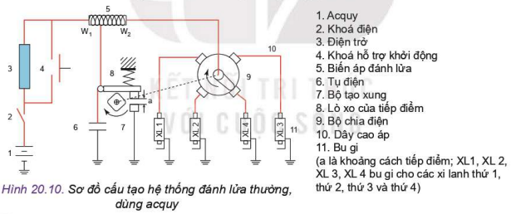
Bài 20
CÁC HỆ THỐNG TRONG ĐỘNG CƠ ĐỐT TRONG
V. Hệ thống đánh lửa
IV. Hệ thống đánh lửa
2. Cấu tạo và nguyên lí làm việc:
1. Nhiệm vụ và phân loại
2. Cấu tạo và nguyên lí làm việc

Slide 42
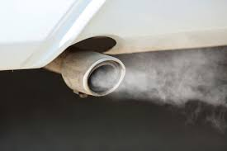
Bài 20
CÁC HỆ THỐNG TRONG ĐỘNG CƠ ĐỐT TRONG
VI. Hệ thống xử lí khí thải của động cơ
IV. Hệ thống đánh lửa
Em hãy nêu lên một số tác hại và cách khắc phục của khí thải động cơ.
1. Nhiệm vụ và phân loại
Nhiệm vụ của hệ thống xử lí khí thải của động cơ là gì?
Đây là gì ?
1. Nhiệm vụ và phân loại
Hệ thống xử lí khí thải của động cơ có nhiệm vụ xử lí, giảm bớt nồng độ các chất độc hại trong khí thải của động cơ trước khi thải ra môi trường trong quá trình động cơ làm việc.
2. Hệ thống luân hồi khí thải
3. Bộ xử lí ba thành phần trên động cơ xăng
Khí thải động cơ
Phân loại
- Tác hại : ô nhiễm môi trường, gây ra các bệnh cho con người.
- Cách khắc phục : trồng nhiều cây xanh, đeo khẩu trang, thay thế động cơ cũ thành mới…
Hệ thống xử lí khí thải sử dụng trên động cơ Diesel
Hệ thống xử lí khí thải sử dụng trên động cơ xăng

Slide 43
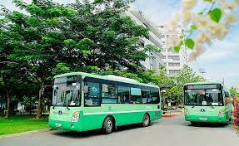
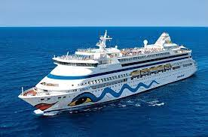
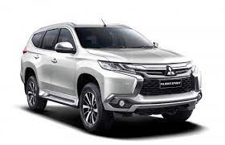
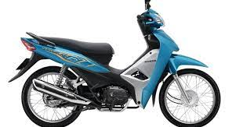
Bài 20
CÁC HỆ THỐNG TRONG ĐỘNG CƠ ĐỐT TRONG
Hãy cho biết hệ thống xử lí khí thải sử dụng trên động cơ Diesel thường có ở những phương tiện nào ? Động cơ xăng thường có ở những phương tiện nào ?
VI. Hệ thống xử lí khí thải của động cơ
IV. Hệ thống đánh lửa
1. Nhiệm vụ và phân loại
1. Nhiệm vụ và phân loại
2. Hệ thống luân hồi khí thải
3. Bộ xử lí ba thành phần trên động cơ xăng

Slide 44
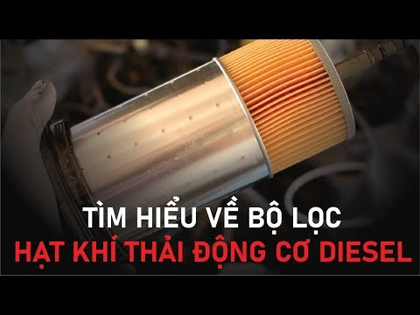
Bài 20
CÁC HỆ THỐNG TRONG ĐỘNG CƠ ĐỐT TRONG
VI. Hệ thống xử lí khí thải của động cơ
IV. Hệ thống đánh lửa
2. Hệ thống luân hồi khí thải EGR kết hợp bộ DOC và DPF trên động cơ Diesel
1. Nhiệm vụ và phân loại
2. Hệ thống luân hồi khí thải
3. Bộ xử lí ba thành phần trên động cơ xăng
XEM VIDEO => https://youtu.be/9WZwFp6kZk8

Slide 45
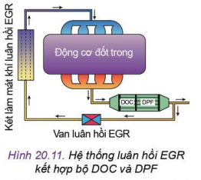
Bài 20
CÁC HỆ THỐNG TRONG ĐỘNG CƠ ĐỐT TRONG
VI. Hệ thống xử lí khí thải của động cơ
IV. Hệ thống đánh lửa
2. Hệ thống luân hồi khí thải EGR kết hợp bộ DOC và DPF trên động cơ Diesel
1. Nhiệm vụ và phân loại
- Hệ thống EGR: tuần hoàn khí thải.
- Hệ thống DOC: đốt cháy muội than, oxi hóa NO trên đường thải xả động cơ diesel.
- Bộ lọc DPF: loại bỏ thành phần PM.
2. Hệ thống luân hồi khí thải
3. Bộ xử lí ba thành phần trên động cơ xăng
XEM VIDEO => https://youtu.be/9WZwFp6kZk8

Slide 46
Bài 20
CÁC HỆ THỐNG TRONG ĐỘNG CƠ ĐỐT TRONG
Quan sát Hình 20.11 em hãy cho biết nhiệm vụ của van luân hồi EGR trong hệ thống luân hồi khí thải EGR
Dựa theo sơ đồ 20.11 được trình chiếu trên màn hình và nghiên cứu SGK nêu nguyên lí làm việc của hệ thống .
VI. Hệ thống xử lí khí thải của động cơ
IV. Hệ thống đánh lửa
2. Hệ thống luân hồi khí thải EGR kết hợp bộ DOC và DPF trên động cơ Diesel
1. Nhiệm vụ và phân loại
Khị thải đi qua bộ xử lý oxi hóa DOC các thành phần CO, HC và NO trong khí thải bị oxi hóa để tạo thành CO2, H2O, và NO2 sau đó khí thải tiếp tục đi qua bộ lọc DPF để giữ lại PM.
Một một phần thích hợp khí thải sau khi ra khỏi DPF được đưa quay trở lại đường nạp thông qua van định lượng EGR để hòa trộn với khí nạp mới trước khi nạp vào xilanh.
2. Hệ thống luân hồi khí thải
3. Bộ xử lí ba thành phần trên động cơ xăng
Van EGR có nhiệm vụ định lượng phù hợp lưu lượng khí thải quay trở lại đường nạp ở các chế độ làm việc của động cơ.

Slide 47
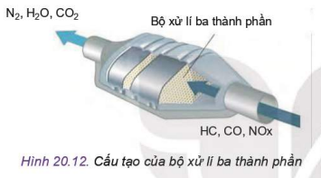
Bài 20
CÁC HỆ THỐNG TRONG ĐỘNG CƠ ĐỐT TRONG
Bộ xử lí ba thành phần được bố trí như thế nào ?
Vật liệu chế tạo là gì ?
Cấu tạo bên trong gồm những gì ?
VI. Hệ thống xử lí khí thải của động cơ
IV. Hệ thống đánh lửa
3. Bộ xử lí ba thành phần trên động cơ xăng
1. Nhiệm vụ và phân loại
2. Hệ thống luân hồi khí thải
3. Bộ xử lí ba thành phần trên động cơ xăng
Cấu tạo:
- Bộ xử lí ba thành phần được bố trí nằm giữa đường ống thải động cơ và bộ giảm âm
- Vật liệu chế tạo là : thép không gỉ, hình trụ tròn hoặc ô van.
- Gồm phần lõi và các hợp phủ chất xúc tác.

Slide 48
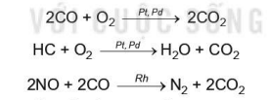
Bài 20
CÁC HỆ THỐNG TRONG ĐỘNG CƠ ĐỐT TRONG
VI. Hệ thống xử lí khí thải của động cơ
IV. Hệ thống đánh lửa
Dựa theo sơ đồ 20.12 được trình chiếu trên màn hình và nghiên cứu SGK nêu nguyên lí làm việc của bộ xử lí ba thành phần trên động cơ xăng.
3. Bộ xử lí ba thành phần trên động cơ xăng
1. Nhiệm vụ và phân loại
Khị thải của động cơ đi qua bộ xử lý 3 thành phần, các thành phần CO, HC và NO trong khí thải bị oxi hóa tạo thành CO2, H2O và NO2 dựa theo phản ứng oxi hóa CO và HC với các chất xúc tác là Pt, Pd; phản ứng khử NO với chất xúc tác Rh.
2. Hệ thống luân hồi khí thải
3. Bộ xử lí ba thành phần trên động cơ xăng

Slide 49
Bài 20
CÁC HỆ THỐNG TRONG ĐỘNG CƠ ĐỐT TRONG
?
LUYỆN TẬP
- Hãy liệt kê các nguyên nhân dẫn tới nhiệt độ dầu quá cao, áp suất dầu vượt quá giá trị cho phép.
- Khi nào cần phải thay dầu bôi trơn cho động cơ đốt trong ?
Dầu nhớt bị bẩn, dùng không đúng loại dầu nhớt phù hợp, bơm nhớt hoặc màng lọc nhớt bị hỏng, van an toàn bị kẹt…
- Ôtô khoảng 5000km thay nhớt 1 lần, xe máy khoảng 1000km thay một lần.

Slide 50
Bài 20
CÁC HỆ THỐNG TRONG ĐỘNG CƠ ĐỐT TRONG
?
LUYỆN TẬP
Em hãy tìm hiểu và cho biết có những loại nước làm mát nào được sử dụng ? Tại sao người ta lại pha thêm chất phụ gia vào nước làm mát?
- Hiện nay, có 2 loại nước làm mát chính được sử dụng : nước tinh khiết và nước pha chất phụ gia.
- Khi pha thêm chất phụ gia vào nước làm mát, các chất phụ gia sẽ làm tăng nhiệt dung riêng của nước làm mát, nhờ đó khả năng hấp thụ nhiệt và truyền tải nhiệt của nước làm mát được tăng lên, hiệu quả làm mát từ đó cũng tăng

Slide 51
Bài 20
CÁC HỆ THỐNG TRONG ĐỘNG CƠ ĐỐT TRONG
?
LUYỆN TẬP
- Tại sao dầu diesel cần phải phun tơi với áp suất cao?
- Thông thường áp suất dầu diesel phun có giá trị khoảng bao nhiêu ?
- Đảm bảo quá trình tạo ra hòa khí với hiệu suất cao nhất.
- Hệ thống nhiên liệu động cơ diesel thông thường : 180 - 220bar. Hệ thống nhiên liệu động cơ diesel điện tử : hàng nghìn bar.

Slide 52
Bài 20
CÁC HỆ THỐNG TRONG ĐỘNG CƠ ĐỐT TRONG
?
LUYỆN TẬP
- Em hãy cho biết hệ thống đánh lửa thường có nhược điểm chính nào so với các hệ thống đánh lửa khác?
-Hệ thống đánh lửa trên hình 20.10 Sgk là hệ thống đánh lửa dùng má vít ( tiếp điểm), trong quá trình làm việc tại má vít xuất hiện tia lửa điện (mặc dù đã có tụ 6 ) làm tróc rỗ bề mặt dẫn đến chất lượng đánh lửa kém.

Slide 53
Bài 20
CÁC HỆ THỐNG TRONG ĐỘNG CƠ ĐỐT TRONG
?
LUYỆN TẬP
- Em hãy cho biết hiện nay có những giải pháp xử lí khí thải nào thường được sử dụng trên ô tô ?
- Ngoài hệ thống đã học, còn một số những giải pháp khác như : hệ thống SCR ( Selective Catalytic Reduction ) kết hợp với DOC và DPF, hệ thống CRT ( Continuously Regenerating Trap ) trên xe tải…

Slide 54
Bài 20
CÁC HỆ THỐNG TRONG ĐỘNG CƠ ĐỐT TRONG
?
VẬN DỤNG
Động cơ xe máy thường được sử dụng hệ thống khởi động nào ?
Chi tiết đặc trưng của hệ thống đánh lửa sử dụng trên xe máy hoặc ô tô ?
Động cơ xe máy thường sử dụng bộ xử lí ba thành phần.
-Chi tiết đặc trưng của hệ thống đánh lửa : bugi

